Slide 1
计算机科学与技术前沿课堂汇报 —— 大模型应用
Class Report for Frontiers of Computer Science and Technology —— Application of Large Models
汇报小组：A3 时间：

Slide 2
1
主题选择：大模型应用
2
使用大语言模型重新排名以减少社交媒体平台上的有害文本暴露
目录
3
LLAGA:大语言和图助手
CONTENTS
4
使用大语言模型在文本属性图的小样本学习中进行节点生成
5
通过序列建模使大视觉模型实现可扩展学习

Slide 3
1
主题选择：大模型应用
近年来，大模型迅速崛起，成为推动计算机科学及相关交叉学科研究的重要力量。凭借强大的语言理解、生成与推理能力，大模型不仅在自然语言处理、计算机视觉、多模态学习等方向取得突破性进展，也成为科研学习的重要工具。

Slide 4
2
使用大语言模型重新排名以减少社交媒体平台上的有害文本暴露
Re-ranking Using Large Language Models for Mitigating Exposure to Harmful Content on Social Media Platforms
(From：2025ACL)
汇报人：刘星宇 史桠彬

Slide 5
1
研究背景与目的
2
新方法简介
子目录
3
技术实现
CONTENTS
4
实验结果
5
创新点分析
6
总结与展望

Slide 6
1
研究背景与目的

Slide 7

背景：推荐算法的两面性
1
为“用户参与度”而生
无意的“信息茧房”
社交媒体的核心是推荐算法，其目标是最大化用户参与度（如：观看时长、点击率、互动量）。
健康领域: 对“健身”的兴趣 → 推荐“减脂”内容 → 可能滑向宣扬极端饮食的视频。
金融领域: 对“投资”的兴趣 → 推荐“理财技巧” → 可能遭遇诈骗和金融传销。
推荐系统
信息茧房
有害内容暴露

Slide 8
目的：为什么我们需要一种新方法？
1
现有的有害内容识别方法主要基于机器学习，无法应对当今社交媒体环境的复杂性和动态性。我们迫切需要一种更智能、更轻量、适应性更强的全新解决方案。
对海量“人工标注”的依赖
无法应对“概念漂移”
当前主流方法：训练内容分类器来识别有害内容（如：暴力、色情、仇恨言论）。
核心痛点: 这类模型需要海量的、由人工标注的数据集进行训练。
效率低下: 数据标注和模型训练周期长。
难以扩展: 无法覆盖所有语言和文化背景。
“有害内容”的定义和形式是动态变化的。
核心痛点: 新的黑话、新的危险挑战、新的伪装方式层出不穷。
模型滞后: 训练好的分类器无法识别新型的有害内容，不具有推广性。

Slide 9
2
新方法简介

Slide 10
新范式：从“过滤审查”到“智能重排”
2
传统方法：分类与过滤
本文方法：比较与重排
工作模式: 像一个“安检员”，对每条内容做绝对判断 (是/否有害)。
处理方式: 识别出有害内容后，直接删除或屏蔽。
核心问题: 绝对判断非常困难，容易误伤或漏判。
工作模式: 像一个“打分员”，对内容进行相对判断 (哪个更有害)。
处理方式: 将判断为更可能有害的内容排序至列表末尾。
核心优势: 相对判断更符合人类直觉，也更能发挥大模型推理能力。

Slide 11
核心思想：偏好成对比较排序
2
Step 1: 随机取样
Step 2: 成对比较
Step 3: 累积计分
Step 4: 最终重排
从原始推荐列表中，随机抽取两个内容（内容A, 内容B）。
将A和B同时“喂”给大语言模型（LLM）。
向LLM提问：“A和B，哪一个更可能是有害的？”
LLM会给出判断（例如，B更有害）。被判断为“更有害”的内容，其“有害分数”+1。
对列表中的所有内容对重复以上过程。
根据最终的“有害分数”，从低到高重新排序整个列表。

Slide 12
3
技术实现

Slide 13
完整技术方案
3
实现方式
Baseline
- LLM: 零样本
- LLM: 零样本+提示词
- LLM: 小样本+情境学习
- Google Perspective API
- Open AI Moderation API
实验数据
评价指标
- YouTube 有害视频数据集（6种有害内容）
- Jigsaw Toxicity 数据集（多语言有毒评论）
- D-Lab Hate Speech 数据集（仇恨言论）
- TP-k：前k个推荐中无害内容比例
- PPk：遇到第k个有害内容前的浏览内容比例
- EWN：综合加权安全性得分

Slide 14
4
实验结果

Slide 15
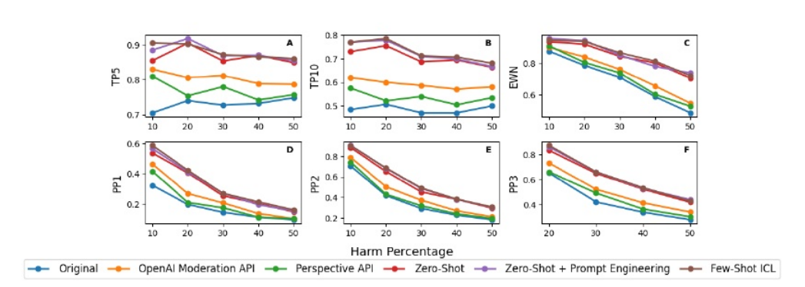
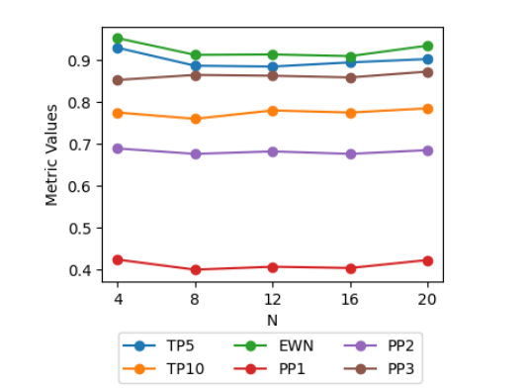
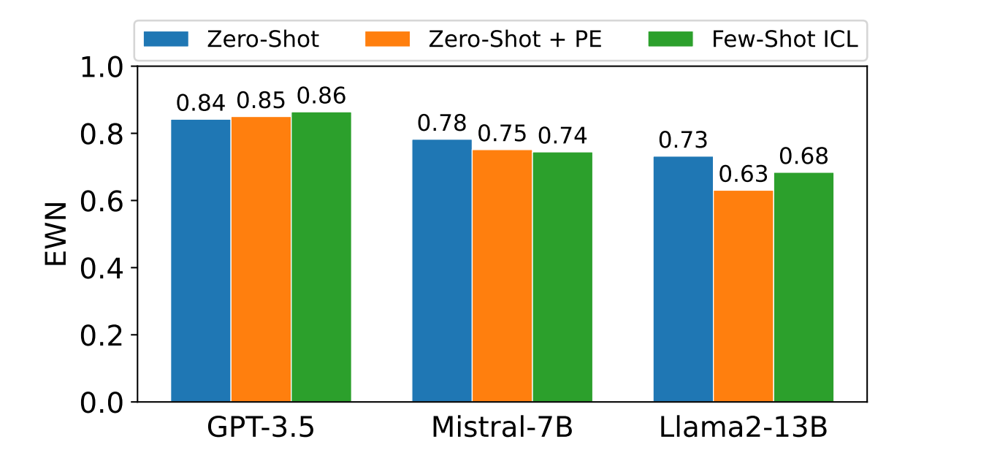
实验结果
4

Slide 16
实验结论
4
LLM方法在所有指标上均占优，且随着有害比例增加，相较传统方法其性能仍能保持稳定。
综合性能表现：小样本LLM>零样本LLM>传统方法。
选用小样本LLM，并非样本数量越多性能表现越好（测试方案中，样本数量为4最佳）。
使用开源模型Mistral也能达到接近于非开源模型GPT-3.5的性能表现，可以本地部署。

Slide 17
5
创新点分析

Slide 18



创新点
5
摆脱数据依赖
动态适应变化
更温和的干预方式
它利用的是大模型预训练好的、海量的世界知识和推理能力，而不是针对特定任务的标注数据。
直接解决 -> 传统方法对海量人工标注的依赖问题。
面对新型的有害内容，大模型能凭借常识和上下文理解进行判断，而非死板的模式匹配。
直接解决 -> 传统方法无法应对“概念漂移”的难题。
它选择“下沉”而非“删除”，在有效降低有害内容曝光的同时，最大限度地保留了平台内容的完整性和多样性，避免了“一刀切”式的审查争议。

Slide 19
创新点
5
提出了全新的、更科学的评估体系
Per-Pref-k (PPk): 衡量用户需要浏览多少内容才会遇到第k个有害内容。这个指标非常直观，直接反映了安全内容的“缓冲区”有多厚。PPk值越高，用户体验越安全。
Exponentially Weighted Normalization(EWN): 一个更综合的指标，衡量整个排序列表的“质量”。它对排在前面的内容赋予更高的权重，即使用户只看了前几项，也能评估其安全性。这个指标的好处是它与列表长度和有害内容比例无关，可以公平地比较不同场景下的排序效果。
验证了开放模型的可行性，指明了产业落地路径
论文不仅在GPT-3.5这样的闭源模型上取得了成功，还在Llama2和Mistral等开源模型上进行了测试。结果表明，像Mistral-7B这样轻量级开源模型，虽然性能略逊于GPT-3.5，但依然远超传统方法，且可以本地化部署。
前沿意义： 这打消了企业对于“成本过高”和“数据隐私”（将用户数据发送给第三方API）的顾虑，为这项技术的实际产业化落地指明了一条清晰、可行的道路。

Slide 20
6
总结与展望

Slide 21
启发与思考
6
AI对齐的具体实践： 这篇论文是“AI对齐”理念的一个绝佳案例。我们不再是单纯追求一个简单的机器指标（如点击率），而是尝试让AI的行为（推荐排序）与更复杂的人类价值观（安全、健康、福祉）对齐。
通用能力的“降维应用”：它展示了如何将LLM这种通用的、强大的推理能力，巧妙地“降维”应用到一个具体的、垂直的领域，并产生颠覆性的效果。
未来的方向：论文也指出了未来的研究方向，比如将这种能力扩展到多模态内容（视频、图片），这为后续的研究者打开了新的大门。

Slide 22
3
LLAGA:大语言和图助手
LLAGA:Large Language and Graph Assistant
(From：2024ICML)
汇报人：黎书萌 张司睿

Slide 23
1
创新动机
2
技术方案
子目录
3
实验过程
CONTENTS
4
启发思考

Slide 24
1
创新动机

Slide 25
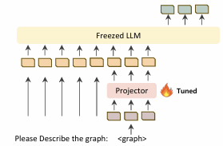
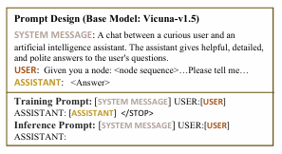
1
现状与瓶颈
图是拓扑+属性的组合，直接“描述成自然语言”既冗长又丢失结构位置信息；LLM 接收到的文本与原图拓扑之间存在语义缺口。
Instruct-GLM/任务特化：为单任务微调，难以跨任务复用；GraphGPT/引入图Transformer：额外引入图编码器，通用性与统一接口不足，迁移与开销受限。
需要一条统一、轻量、可迁移的路径，把图的结构表示与LLM 的 token 表示在同一向量空间里对齐，而不是去“改写 LLM”或“把图过度文本化”

Slide 26
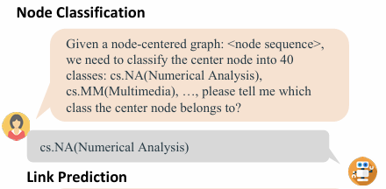
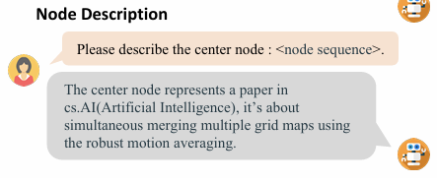
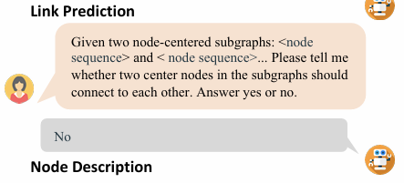
1
目标与定位
Versatile(多能）
Generalizable(可泛化)
Interpretable(可解释）
用一个通用 projector完成“图→token”的对齐；
统一接口覆盖分类、链路、描述三类任务。
冻结 LLM，只学对齐器；跨不同数据集/领域具备迁移能力
描述任务直接生成节点语义解释，让决策可读、可审计。

Slide 27
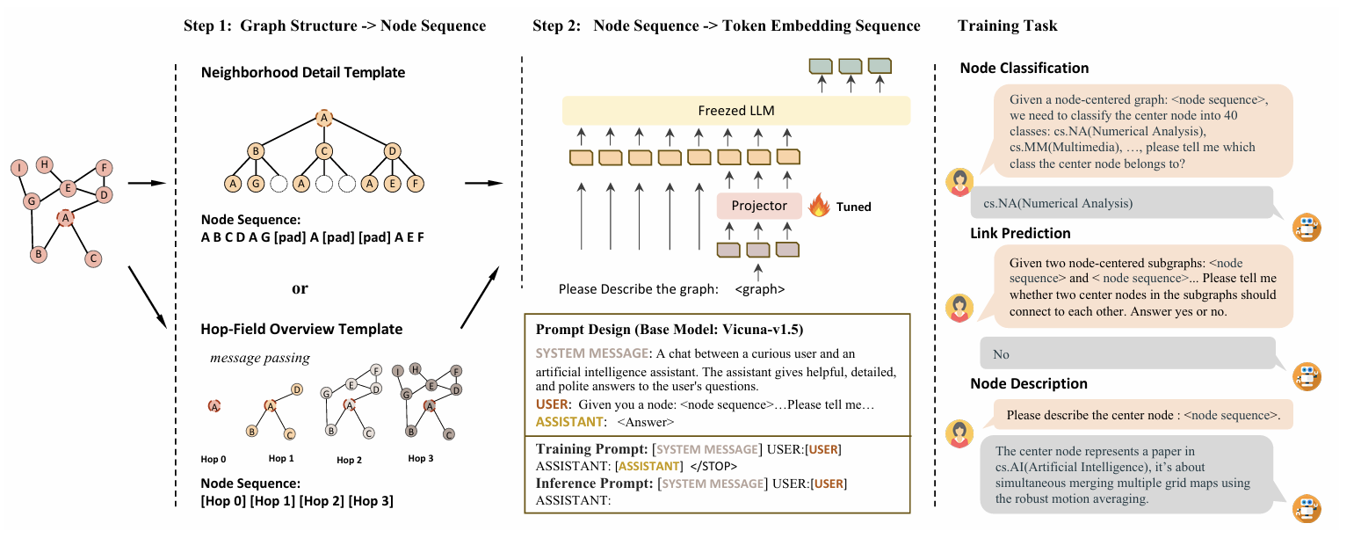
1
目标与定位
两步法：先结构化翻译（图→序列），再token 空间对齐（只学 projector）。
冻结 LLM：避免代价高的指令/任务微调，降低过拟合风险。
统一模板：三任务均转成问答式 Prompt，共享对齐空间。

Slide 28
2
技术方案

Slide 29
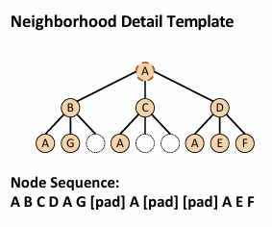
2
概念：Neighborhood Detail
结构保真：用固定形状的 k-叉树约束采样，层序遍历将邻域细节一一占位，位置=结构语义。
对齐友好：输出为定长 token 序列，便于与 LLM 的 token 空间直接对齐。
稳健填充：邻域不足位以 [pad] 占位，**对齐器学习“缺失即无信息”**的语义。

Slide 30
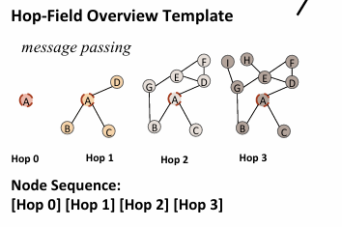
2
概念：Hop-Field Overview
层级语义：每个序列位置绑定一个“相对拓扑层级（hop）”，天然可迁移。
参数无关：仅做均值聚合，不引入图侧可训练参数，稳健且轻量。
对齐友好：输出为定长圈层序列，直接进入 projector → LLM 的 token 空间。

Slide 31
2
节点表示与 Laplacian 位置编码
ϕ（文本编码器）：将节点属性文本/标签编码为向量（可替换：SBERT / RoBERTa / SimTeG 等）；[pad] → 零向量。
U（模板 Laplacian 特征）：按模板一次性计算位置特征矩阵 U，对所有样本复用，提供结构位置信号。
拼接与投射：对每个节点 token，拼接 [ϕ(xᵥ) ; U(posᵥ)]，再进入 projector 对齐到 LLM 的 token embedding 空间。
好处：参数无关的结构编码 + 可替换的属性编码，让表示既稳健又可移植。

Slide 32
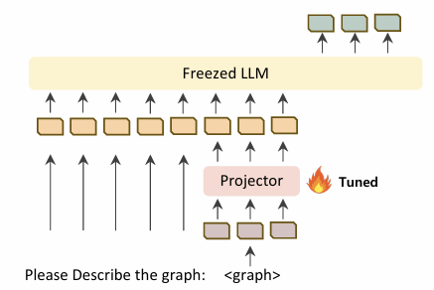
2
Projector 对齐与训练范式
Node Classification：问题→“告诉我中心节点类别？”
Link Prediction：问题→“两节点是否应相连（Yes/No）？”
Node Description：问题→“用 1–2 句描述中心节点。”
多任务联合对齐：最大化正确答案 token 概率（分类/链路），并以语义质量（描述）引导对齐空间的可解释性。

Slide 33
3
实验过程

Slide 34
3
实验设计与研究问题
围绕 LLaGA 的有效性开展实验，聚焦 4 个 RQ
RQ1：与基线相比，LLaGA 在节点分类与链路预测上表现如何？
RQ2：LLaGA 生成的节点描述（解释）质量如何？
RQ3：模型在零样本适配到新数据集/新任务时的迁移能力如何？
RQ4：两种结构编码模板（ND 与 HO）的贡献有多大？

Slide 35
3
数据集/任务/评测指标
数据集：ogbn-Arxiv、ogbn-Products、Pubmed、Cora（涵盖引文网络与电商图，规模/稀疏度不同）
任务：节点分类（按研究主题/商品属性分类）；链路预测（预测节点对是否连边）；节点描述（基于节点嵌入生成可解释文本）。
指标：分类/预测：Accuracy；
描述：SBERT 相似度 + 从描述还原标签的准确率（要求输出包含完整类别名才算正确）。

Slide 36
3
总体结果（RQ1）：四种设置全面领先
四种训练/评测设置：Single Focus、Task Expert、Classification Expert、General Model（General 还能做节点描述）
总体结论：
1. LLaGA 在全部设置普遍优于GNN/Transformer 基线
2. 多任务场景下，基线明显掉点，而 LLaGA 下降小或不降反升；
3. 单一 projector即可覆盖多任务多数据集
代表性数字（General 设置）：在 Arxiv/Pubmed 的节点分类与链路预测上，LLaGA（ND/HO）均显著高于 GPT-3.5。

Slide 37
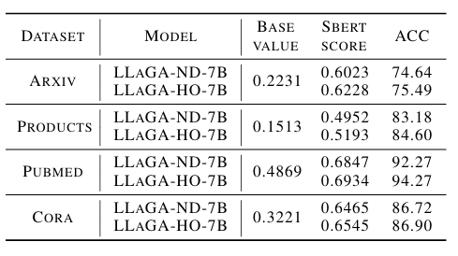
3
可解释性（RQ2）：描述可靠、可用来还原标签
质化示例（Table 3）：即使与真值标签不同，生成描述也语义合理、有证据支撑（示例对话见论文正文）。
量化结果（Table 4）： 多个数据集上，LLaGA 的SBERT 相似度远高于随机基线（Base value）； 从生成描述还原标签的准确率在 Arxiv/Products/Pubmed/Cora 上均较高

Slide 38
3
零样本迁移（RQ3）：同域与跨域都很稳
设置：
同域：Arxiv+Pubmed → Cora（均为引文图）；
跨域：Arxiv+Pubmed+Cora → Products（训练为引文图，测试为电商图）。
链路预测零样本结果（Table 5）：
同域：LLaGA-ND 86.47、LLaGA-HO 87.35；基线 GCN 58.97、GraphSAGE 67.68、GraphGPT-7B 50.74。
跨域：LLaGA-ND 92.65、LLaGA-HO 92.99；GraphGPT-7B 50.74
结论：LLaGA 在同域/跨域的零样本均表现出强泛化。

Slide 39
4
启发思考

Slide 40
4
讨论与消融（RQ4）：模板很关键 + 模型很灵活
模板消融（Table 6）：去掉结构模板（NONE）会显著退化；两种模板 ND/HO 均带来提升，链路预测对结构信息尤为敏感。
为什么有效： 使用单一 projector 将图嵌入对齐到 LLM token 空间，统一解决多任务； 文本编码器可替换（SBERT、RoBERTa 等），基座 LLM 可替换（Vicuna-7B、LLaMA2-7B、OPT-2.7B），表现仍稳健。
Takeaways：ND 擅长细粒度邻域细节，HO 擅长大感受野概览，两者在不同数据/任务中优势互补。

Slide 41
4
使用大语言模型在文本属性图的小样本学习中进行节点生成
Leveraging Large Language Models for Node Generation in Few-Shot Learning on Text-Attributed Graphs
(From：2025AAAI)
汇报人：张润展 张雅薇

Slide 42
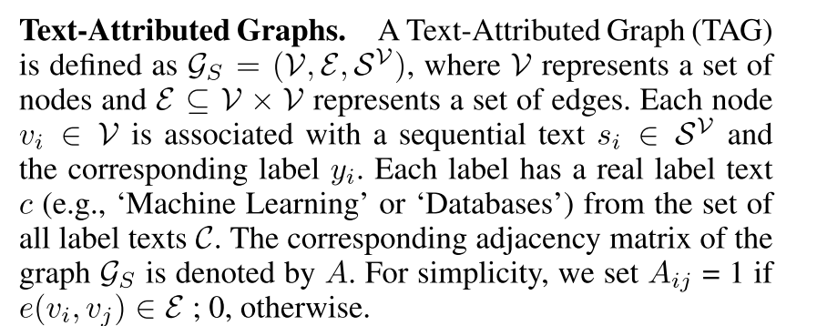
背景与挑战
1
背景
文本属性图在Web领域有广泛应用，如产品网络、社交网络和引用网络。
挑战
数据标注成本高：获取和标注大规模数据集既耗时又昂贵。
少样本学习：在图学习任务中，少样本学习是一个关键问题，尤其是在标签数据极其有限的情况下。
现有方法局限性：现有方法在少样本场景下表现不佳，需要更有效的解决方案。

Slide 43
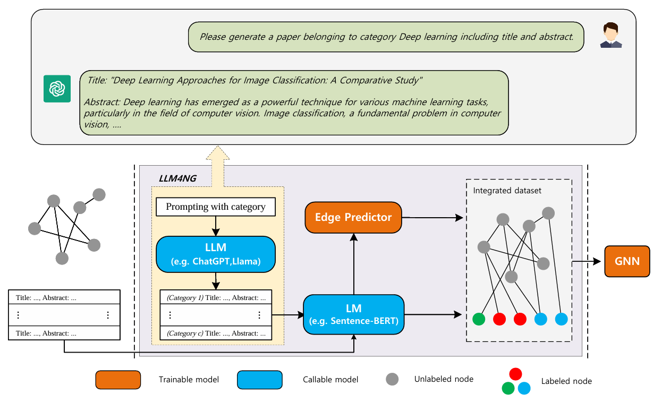
模型框架
2
思路
采用即插即用的方法，通过从标签中提取语义信息生成样本，并将这些样本整合到原始图中。从而在少样本场景下促进节点分类任务。这种方法特别适用于标签数据稀缺的情况，能够有效提高分类准确性。

Slide 44
实现步骤
3
样本生成
节点表示初始化
边预测器
图神经网络训练
利用 LLMs 从标签中提取语义信息，生成属于这些类别的样本。
使用句子嵌入模型(如 Sentence-BERT)为生成的样本和原始数据集中的文本提取表示。
训练一个边预测器，利用原始图结构作为监督信号，建立生成节点与原始节点之间的连接。
将生成的节点和边整合到原始图中，使用任何 GNN 架构进行训练，完成节点分类任务。

Slide 45
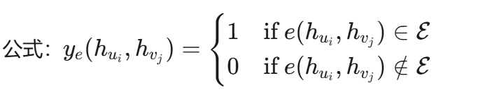
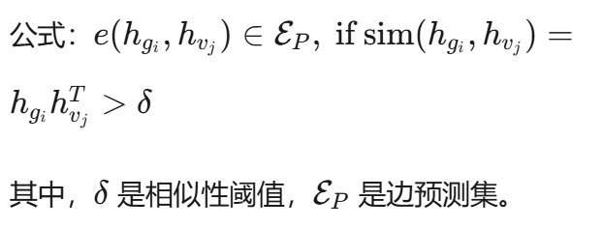
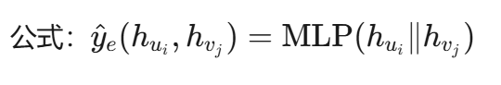
预测器细节
4
粗筛选
边预测
优化
对新节点与原始节点之间的潜在边进行粗略筛选。使用潜在空间中表示的余弦相似性过滤不相关边。
使用原始图中的边作为监督信号，构建边预测器进行链接预测任务。
创建二分类任务
将每条边的两个端点表示连接并输入MLP以获得边存在概率
使用交叉熵损失作为目标函数。
训练边预测器后，输入测试集节点对到模型中获得边概率。
选择概率最高的前 k 条边添加到原始图中。

Slide 46
实验过程
5
数据集：Cora、PubMed、ogbn-arxiv
基线方法：GCN、GAT、DGI、MVGRL、GRACE
实验结果
实验结果
1-shot 设置：在 ogbn-arxiv 数据集上，LLM4NG 实现了 56.83% 的准确率，比基线方法提高了 76%。
0-shot 设置：在 PubMed 数据集上，LLM4NG 实现了 75.36% 的准确率，超过了其他方法在 5-shot 设置下的最高分数。
与不使用边预测器的版本相比，LLM4NG 在所有设置下均表现更好，说明结构信息在传播监督信号方面起到了关键作用。

Slide 47
探索方向
6
探索更多弱监督场景
VS
如标签不平衡和标签噪声，利用 LLMs 补充不平衡类别的样本，纠正错误标记的样本。
高标注率情况：
研究如何利用已知标记样本生成更多样化的样本，丰富监督信号，增强模型的泛化能力。

Slide 48
5
通过序列建模使大视觉模型实现可扩展学习
Sequential Modeling Enables Scalable Learning for Large Vision Models
(From：2024CVPR)
汇报人：李宇恒 李博阳

Slide 49
1
前置知识与背景
2
研究内容与方法
子目录
3
实验结果与分析
CONTENTS
4
模型的局限性

Slide 50
1
前置知识与背景

Slide 51
问题由来
1
随着人工智能技术的不断发展，大型语言模型近年来受到了广泛关注。作为一种基于深度学习的自然语言处理(NLP)技术，大语言模型能够通过训练海量文本数据，捕捉语言的复杂模式和语义关联，从而实现对自然语言的理解和生成。
传统的NLP系统通常采用基于规则或统计方法，需要手工设计特征和构建复杂的流程。而大语言模型则是一种端到端的方法，通过自监督学习直接从原始文本中学习语言知识，无需人工特征工程，具有更强的泛化能力。
然而，训练一个高质量的大语言模型需要消耗大量的计算资源，对数据、算力和算法提出了极高的要求。此外，如何有效利用大语言模型，将其应用于实际场景中，也是一个值得探讨的重要课题。

Slide 52
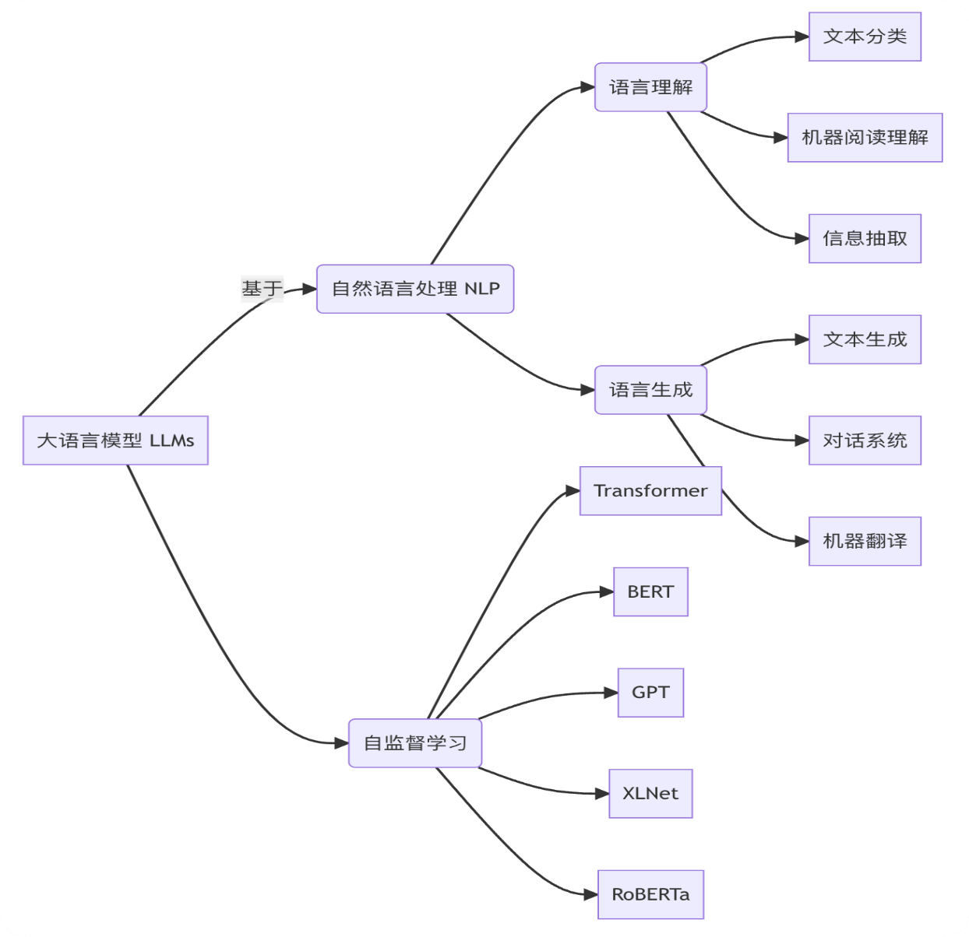
大语言模型的应用场景
1
大语言模型（LLMs）基于自然语言处理（NLP），在语言理解方面可用于文本分类、机器阅读理解、信息抽取等任务，帮助快速准确地处理和分析文本信息；在语言生成方面，能实现文本生成、对话系统搭建、机器翻译等功能，助力高效创作与跨语言交流，Transformer、BERT、GPT、XLNet、RoBERTa等相关技术模型为其提供支撑，推动各领域智能化发展。

Slide 53
2
研究内容与方法

Slide 54
文章核心目的
2
提出并验证一种无需语言数据、仅通过视觉序列建模的大规模视觉模型（LVM）方法。
方法创新：定义“visual sentences”作为统一格式，将图像、视频、标注数据（如分割图、深度图）全部转化为序列，通过自回归 Transformer 进行训练，实现跨任务统一建模。
技术验证：证明 LVM 具备与 LLM 类似的可扩展性（模型规模和数据量增加时性能提升）和灵活性（通过视觉提示解决多任务）。
探索潜力：验证模型在未见任务上的泛化能力（如关键点检测、视觉推理），为构建更通用的视觉智能系统提供基础。
本文旨在突破传统视觉模型对语言或特定任务的依赖，探索仅从像素数据中学习通用视觉能力的可行性。

Slide 55
数据集构建
2
该研究的一个核心贡献是向构建统一视觉数据集迈出了第一步，该数据集被命名为统一视觉数据集 v1（Unified Vision Dataset v1，简称 UVDv1）。在构建过程中，研究团队整合了多种来源的视觉数据，包括：（1）无标注图像，（2）带视觉标注的图像，（3）无标注视频，（4）带视觉标注的视频，以及（5）3D合成物体。其中，无标注图像占总数据量的80%以上，覆盖了视觉世界中较大部分内容，提供了必要的多样性，但质量相对较低。带标注的图像分布范围较为受限，但通常质量更高。视频数据的分布约束性更强（通常以人类活动为中心），但能提供宝贵的时序信息。3D合成物体渲染的多样性最低，但可为理解三维结构行为提供有益线索。值得注意的是，UVDv1是一个纯视觉数据集，不包含非视觉元数据（如文本）。该数据集总计包含16.4亿张图像。

Slide 56
数据集构建
2
与大规模语言模型的一个重要区别在于，语言数据天然具有统一的一维结构，即文本流。而视觉数据则不具备这种一致性，不同来源的数据结构差异显著。在该研究中，作者提出将“视觉句子”作为统一的视觉数据单元，从而支持从多样化来源进行规模化模型训练。
统一视觉数据表示（视觉句子）将各种视觉数据（原始图像、视频、语义分割、深度图等）统一表示为“视觉句子”。一个视觉句子是由一或多个图像组成的序列，以结束符（EOS）结尾。这种方法将所有视觉数据转化为统一的序列格式，无需任何语言或元数据。

Slide 57
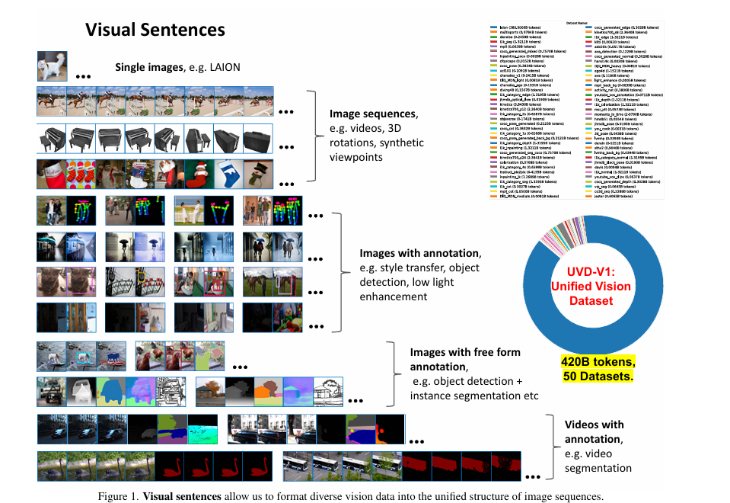
数据集构建
2
图1显示了如何将各种数据源划分为视觉句子。

Slide 58
数据集构建
2
数据源大致可以分为4种，分别是：单个图像，图像序列，含标注的图像，含标注的图像序列。
1.单个图像被视为最简单的视觉句子形式，即由一张图像后接一个句子结束标记（EOS）构成，表示为 {图像, EOS}。研究中采用了来自LAION 5B数据集的过滤子集，共包含1.49亿张图像。这部分数据构成了整个数据集中最大的组成部分，占总量的88.5%。
2.图像序列被视作一种自然的视觉句子形式。为了创建此类序列，研究团队从多个现有数据集中提取了视频数据。通过对视频以三种不同步幅（10、20和30）进行随机采样，生成了长度为16帧的视觉句子。

Slide 59
数据集构建
2
此外，该研究还利用Objaverse数据集中的合成3D对象，生成了以物体为中心的多视图序列。对于每个对象，通过在物体中心与相机之间采样一个半径长度（范围1.5至2.2）和一个固定的仰角（范围-45度至45度），并以15度为步长改变方位角，遍历并渲染出该对象的24个不同视图。最终，共渲染了42,000个用于训练的序列和8,000个用于测试的序列。
最后，研究也将相同语义类别的图像组织成序列形式。例如，利用ImageNet的类别信息，将属于同一类别的2、4、8或16张图像组合成长度为16张图像的视觉句子。

Slide 60
数据集构建
2
3.为以统一方式处理不同类型的图像标注，该研究选择将所有标注表示为图像形式。部分数据类型（如语义分割图、边缘图、深度图和法线图像）本身已符合图像表示形式。针对其他标注类型，研究者采用定制化方法进行转换：
目标检测：通过绘制颜色编码的边界框标注每个目标对象，具体方法参照文献；
人体姿态：在像素空间中渲染人体骨架，采用OpenPose格式并基于MMPose框架实现；
深度估计、表面法线与边缘检测：基于ImageNet和COCO数据集图像，按照文献的协议生成对应标签；

Slide 61
数据集构建
2
风格迁移、去雨、去噪、低光照增强及立体数据集：均以图像对形式呈现（如输入与输出图像）；
着色：将ImageNet彩色图像转换为灰度图，构成图像对；
补全：通过随机添加黑色遮挡框模拟图像缺损，生成修复前后的图像对。
对于上述所有标注类型，研究者可将8个同类标注的图像对拼接为包含16幅图像的视觉语句。针对包含同一原始图像的k种不同标注的数据集，采用差异化处理方案：从每组"1幅原图 + k个标注"中随机选取m个元素（满足m ≤ k+1 ≤ 16），将这些m元组连接形成视觉序列。

Slide 62
数据集构建
2
4.在处理含标注的视频数据（如VIPSeg、Hand14K、AVA、JHMDB）时，采用两种互补策略生成视觉语句：第一种策略仿照图像标注处理方法，按"帧-标注"顺序交替拼接（帧1、标注1、帧2、标注2…）；第二种策略将连续多帧与对应标注分组排列（帧1、帧2、标注1、标注2…）。
最终成功得到了统一视觉数据集 UVDv1。

Slide 63
核心方法介绍-图像token化
2
图像Token化是将图像转换为一系列离散标记的过程，旨在为Transformer模型提供结构化的输入。尽管连续图像之间可能存在序列结构，但单张图像内部缺乏自然的序列顺序。因此，现有研究主要采用两种策略：一是将图像按扫描线顺序划分为多个图像块（patches），并将其视为序列；二是使用预训练的图像Token化模型（如VQ-VAE 或VQ-GAN），将图像特征聚类成一系列离散的token，再按扫描线顺序转换为序列。该研究采用后一种方法，因为模型生成的离散类别输出本质上形成了一个概率分布，可以轻松地从这个分布中抽取样本，从而支持在视觉语句内部进行灵活的条件图像生成。

Slide 64
核心方法介绍-图像token化
2
具体实现中，研究者采用Esser等人提出的VQGAN模型生成语义标记。该框架包含编码器、解码器及量化层：编码器通过卷积层和下采样模块压缩图像空间维度，量化层将输入图像映射到预设码本中的离散标记序列，解码器则通过上采样模块重建图像至原始尺寸。对于给定图像，此Token化过程可生成256个离散标记。
值得注意的是，该Token化器独立处理单张图像，而非对整个视觉语句进行操作。这种设计使Token化器的训练与下游Transformer模型解耦，允许其在仅包含单图像分布的数据集上进行训练，无需考虑视觉语句的复杂分布特性。

Slide 65
核心方法介绍-视觉句子的序列建模
2
在将图像通过VQGAN转换为离散标记后，将多个图像对应的离散标记连接成一个一维序列，从而将视觉语句视为统一的序列结构。该方法的一个关键特点是平等对待所有视觉语句，不引入任何特殊标记来指示特定任务或数据格式。
研究者采用Transformer模型，以交叉熵损失进行训练，其目标是预测序列中的下一个标记，其方式类似于自回归语言模型的标准方法。通过对所有视觉语句采用相同的训练方法，模型能够从上下文中推断出图像之间的关系，而不是依赖于特定于任务或格式的标记。这使得模型具备了泛化到其他未见过的视觉信息结构的能力。

Slide 66
核心方法介绍-视觉提示推理
2
该研究中的自回归Transformer能够基于之前的标记预测下一个标记的概率分布。可以通过从该分布中采样，生成新的视觉标记以补全视觉语句。
在下游任务中应用该模型时，可在测试阶段构建一个部分完成的视觉语句来定义任务目标，随后利用模型生成剩余输出。这种方法与自然语言处理中的上下文学习以及计算机视觉领域的视觉提示技术在原理上相似。

Slide 67
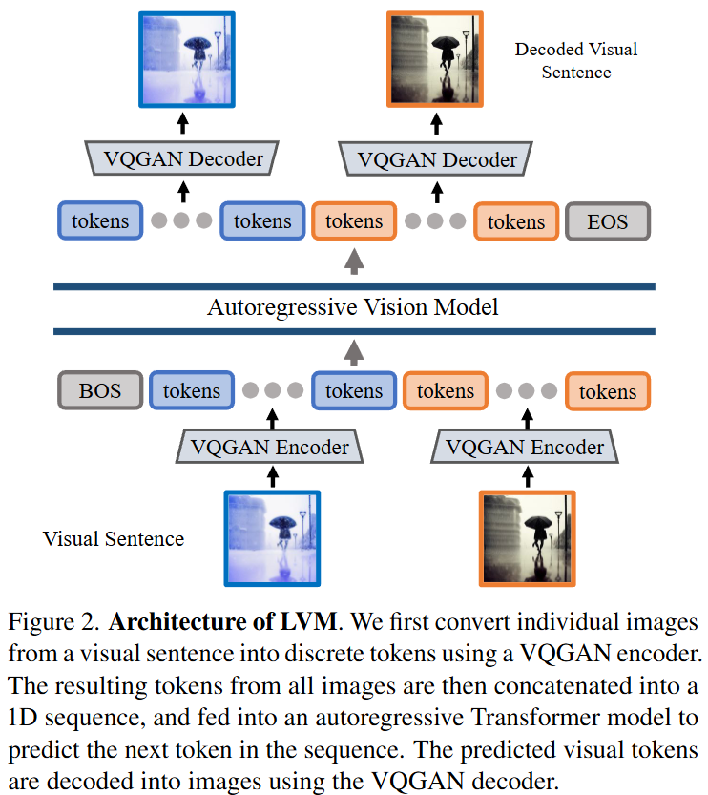
核心方法介绍
2

Slide 68
3
实验结果与分析

Slide 69
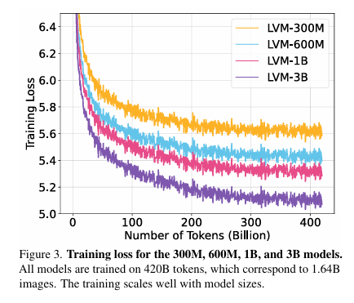
可扩展性验证-训练损失
3
首先检查了不同参数大小的LVM的训练损失，结果在图3中呈现。由于所有模型都仅针对数据集进行了一轮训练，因此模型在训练期间的任何时间点都只看到给定的数据样本一次，因此训练中的任何时刻的训练损失与验证损失非常相似。可以观察到:
1)不管模型的规模大小如何，模型的训练损失(困惑度)都在持续下降；
2)随着模型规模(参数数量)的增加，损失下降得更快。
观察结果表明，LVM在面对更大规模的模型和更多数据时，依然具备出色的可扩展性。

Slide 70
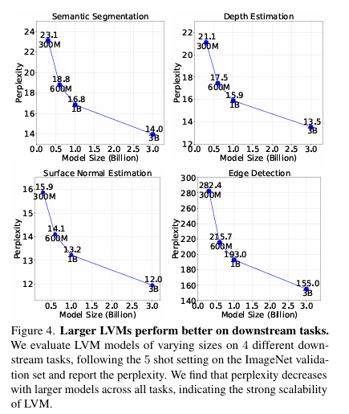
可扩展性验证-下游任务
3
尽管LVM的训练损失展现出良好的规模化特性，但这并不能直接证明其在具体下游任务上的表现也会随模型规模扩大而提升。为此，研究者在四个关键的下游任务上评估了不同规模的模型：语义分割、深度估计、表面法线估计和边缘检测。
评估在ImageNet验证集上进行，每个任务通过提供5对输入图像及其真实标注作为提示，并附加一张查询图像，要求模型预测接下来的256个token（对应一幅图像）。通过计算模型预测结果相对于真实标注的困惑度（Perplexity）来衡量性能。
结果显示，更大规模的模型在所有任务上都获得了更低的困惑度，这证实了LVM的整体规模化优势能够有效迁移到多样化的下游任务中。

Slide 71
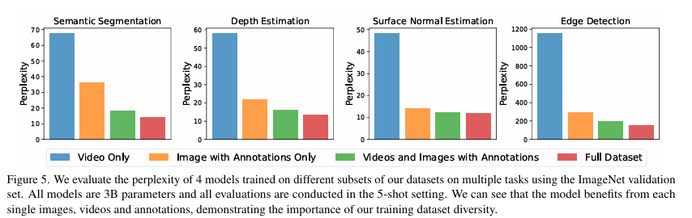
可扩展性验证-数据消融
3
为验证UVDv1数据集中各组成部分的作用，研究者对数据集进行了消融研究：在数据集的子集上训练多个模型，并比较它们在下游任务（语义分割、深度估计等）中的表现。
结果显示，数据集中的每个组成部分都对下游任务的性能产生了积极影响。这表明LVM不仅从更大的数据量中受益，而且随着数据集多样性的增加而表现得更好。

Slide 72
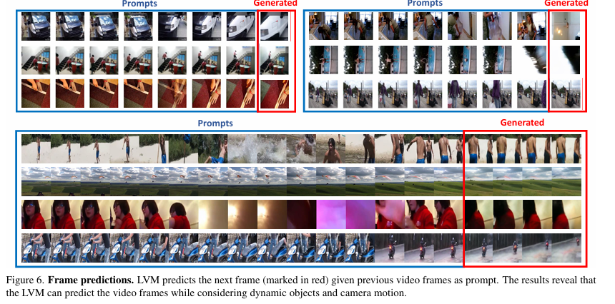
序列提示能力-视频帧预测
3
从最直观和直接的方法开始视觉提示LVM: 序列推理。这里的提示构造非常简单:向模型展示一系列7个图像,并要求它预测下一个图像(256 tokens)。
图6展示了几个下一帧预测示例,通过Kinetics-700验证集中的序列进行提示。 在顶部,7帧提示(蓝边框)后跟预测帧(红边框)。 我们观察到一定程度的推理能力,关于空间定位、视点和对象理解。 Kinetics val集上的预测困惑度为49.8。 最后4行显示了更长的上下文(15帧)和更长的预测(4帧)。

Slide 73
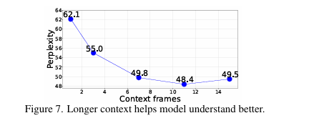
序列提示能力-上下文长度分析
3
需要多少时序上下文才能准确预测后续帧？通过提供不同长度的上下文信息（1到15帧），评估该模型生成画面的难度。 如图 7 所示，在 Kinetics-700 验证集上，可以看到困惑度从 1 帧到 11 帧有明显改善，之后趋于稳定（从 62.1 → 48.4）

Slide 74
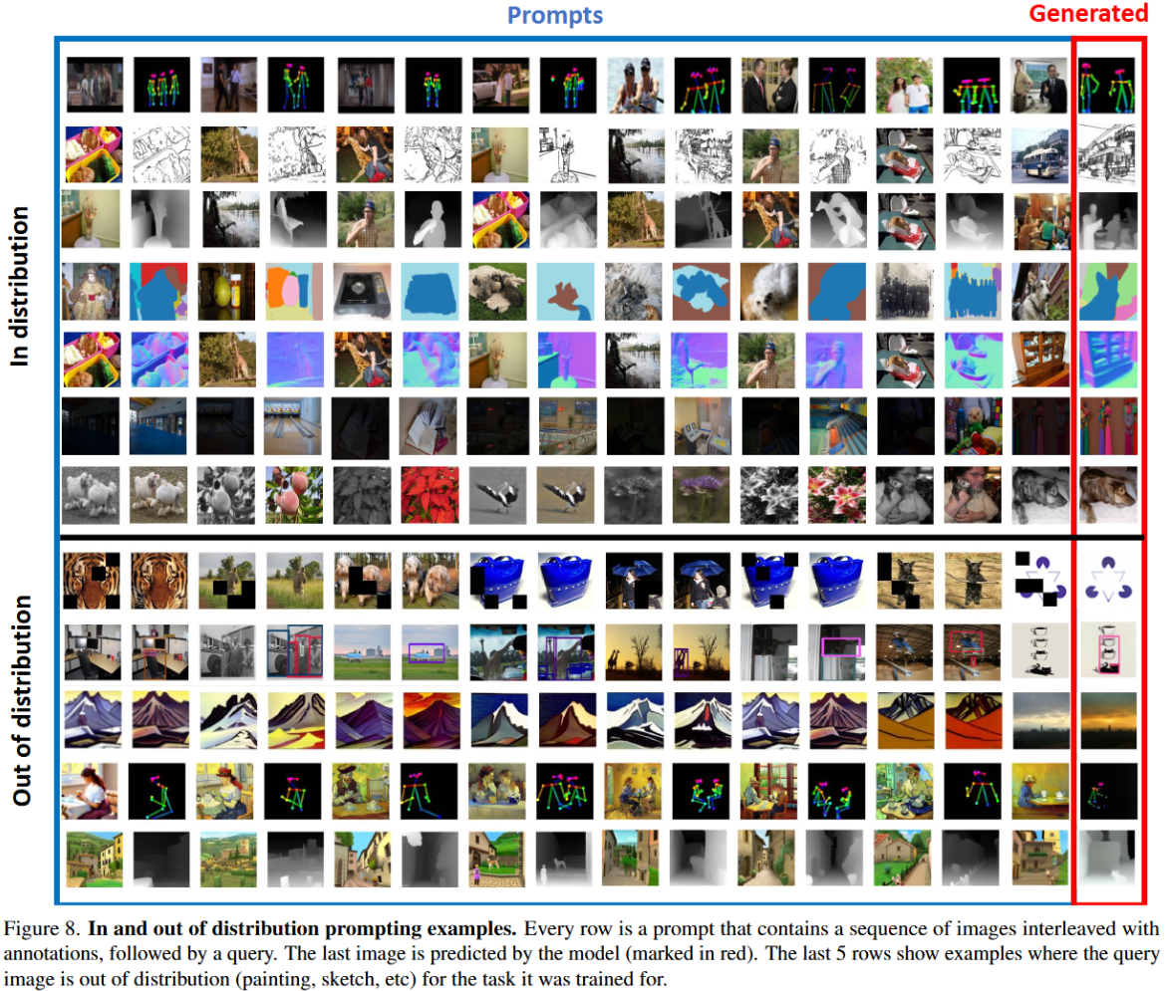
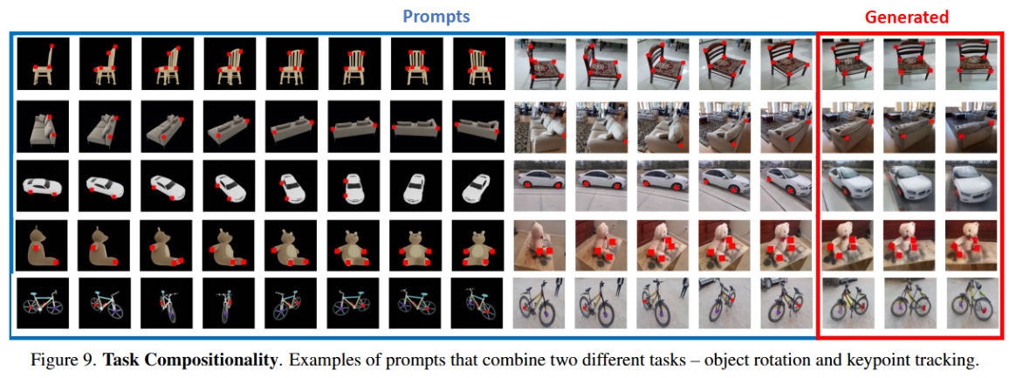
实验结果与分析-Analogy Prompting
3

Slide 75
4
模型的局限性

Slide 76
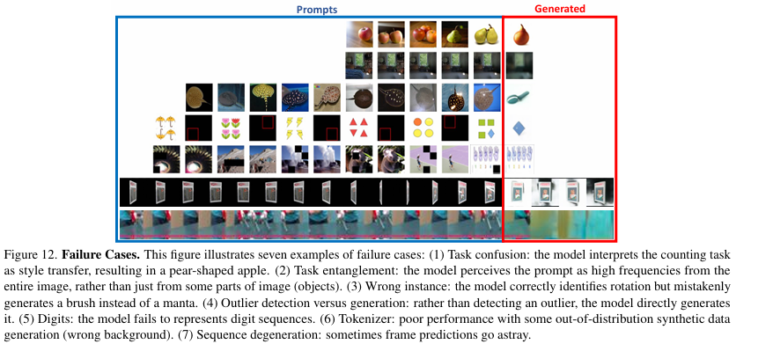
实验的局限性
4
(1) 任务理解错误：模型将计数任务误认为是风格转换任务，结果生成了一个“梨形苹果”。
(2) 任务混淆：模型将输入的提示信息理解为整个图像中的高频特征，而非仅来自图像的某些部分（即特定对象）。
(3) 识别错误：模型正确识别了图像中的旋转效果，但却错误地将结果生成为一把画笔，而非一种蝠鲼。
(4) 异常值生成而非检测：模型没有检测到异常值，反而直接生成了这些异常值。
(5) 数字识别失败：模型无法正确识别数字序列。
(6) 分词器性能不佳：在处理某些不属于训练数据集的合成数据时，分词器的性能表现很差（例如，无法正确识别图像的背景）。
(7) 序列生成错误：有时模型生成的图像帧会完全偏离预期的结果。
图12显示了当前模型的一些典型失败案例。这些案例的共同点在于：使用视觉提示来定义任务时，这些提示往往缺乏足够的约束条件；或者，请求的任务可能超出当前系统的能力。

Slide 77
5
总结与展望

Slide 78
总结与展望
5
本文成功提出并验证了一种无需语言数据的大规模视觉模型（LVM）。其核心贡献在于：
方法论创新：通过“视觉句子”统一表示多模态视觉数据，并采用类似大语言模型的自回归范式进行训练，为纯视觉序列建模提供了可行路径。
可扩展性证明：实验表明，模型性能随参数量和数据量的增加而稳定提升，展示了与大型语言模型相似的缩放规律。
强大泛化能力：模型仅通过视觉提示即可解决分割、深度估计、视频预测等多种任务，甚至在部分未见任务上表现出色，证明了其通用潜力。

Slide 79
总结与展望
5
尽管成果显著，但这项工作也揭示了未来的重要研究方向：
扩展规模：当前模型（最大30亿参数）相比语言模型仍较小。未来需探索更大规模模型和数据集，以测试其能力边界和“涌现”现象。
突破技术瓶颈：需改进标记化质量、处理长序列能力，并解决任务混淆和序列退化等失败案例。
探索高级推理：初步的抽象推理能力（如瑞文测验）值得深入探索，以期实现更复杂的视觉推理和问题解决。
推动通用视觉智能：最终目标是开发出真正通用、无需语言辅助的自主视觉智能体，本文为这一愿景奠定了重要基础。

Slide 80
感谢老师及各位同学的聆听
Thanks for Your Attention

